Slide 1
Уральское управление Ростехнадзора
Руководитель Уральского управления Ростехнадзора
А.Н. Таранов
Результаты правоприменительной практики Уральского управления Ростехнадзора за 2021 год
1
Уральское управление, 03.03.2022

Slide 2
Уральское управление Ростехнадзора
Уральское управление Ростехнадзора осуществляет функции Федеральной службы по экологическому, технологическому и атомному надзору на территории Свердловской, Челябинской и Курганской областей в сфере:
федерального государственного надзора в области промышленной безопасности;
федерального государственного надзора в области гидротехнических сооружений;
федерального государственного энергетического надзора;
федерального государственного строительного надзора.
государственного контроля (надзора) за соблюдением требований технических регламентов Таможенного Союза.
2
Уральское управление, 03.03.2022

Slide 3
Уральское управление Ростехнадзора
Основные показатели надзора
Общая информация | Количество
потребителей электрической энергии | 70576
потребителей тепловой энергии | 10417
объектов капитального строительства | 114
Организаций, эксплуатирующих ОПО | 5062
опасных производственных объектов, из них : | 10401
ОПО – I, II, III, IV класса опасности | 49, 257, 5806, 4070
без класса опасности | 219
лифтов, пассажирских конвейеров (движущихся пешеходных дорожек), подъемных платформ для инвалидов, эскалаторов вне метрополитенов | 33377
3
Уральское управление, 03.03.2022

Slide 4
Уральское управление Ростехнадзора
Основные показатели контрольно-надзорной деятельности Управления
 | 2021 | 2020 | +/- %
Всего | 7960 | 6473 | +23
Плановые проверки | 457 | 65 | +603
Внеплановые проверки, из них | 6987 | 5685 | +23
по контролю за исполнением предписаний, выданных по результатам проведенной ранее проверки | 789 | 322 | +145
по обращениям и заявлениям | 71 | 59 | +20
на основании приказов (распоряжений) руководителя органа, изданного в соответствии с поручениями Правительства Российской Федерации | 86 | 112 | -23
на основании приказов (распоряжений) руководителя органа государственного контроля (надзора), изданного в соответствии с требованием органов прокуратуры | 1 | 0 | +100
Количество мероприятий по контролю, инициированных обращением заявителя, который выступает в качестве объекта контроля (надзора) | 5864 | 5007 | +17
Проверки в режиме постоянного государственного контроля | 516 | 723 | --29
Количество инспекторов | 178 | 185 | -4
Количество проверок на 1 инспектора | 45 | 35 | +28
4
Уральское управление, 03.03.2022

Slide 5
Уральское управление Ростехнадзора
Общее количество административных наказаний, наложенных по итогам проверок
 | 2021г. | 2020г. | +/- %
Общее количество административных наказаний, наложенных по итогам проверок | 1513 | 1033 | +46
предупреждение | 298 | 260 | +15
Наложено административных штрафных санкций (кол-во штрафов) | 1189 | 768 | +55
Общая сумма наложенных административных штрафов (тыс.руб) | 66853,7 | 51443,8 | +30
Общая сумма уплаченных (взысканных) административных штрафов (тыс. рублей) | 42778,7 | 32637,7 | +31
административное приостановление деятельности | 26 | 5 | +420
5
Уральское управление, 03.03.2022

Slide 6
Уральское управление Ростехнадзора
Динамика аварийности на объектах, поднадзорных Уральскому управлению Ростехнадзора за 2021
Отрасль промышленности, подконтрольные объекты | Число аварий
 | 2020 год | 2021 год | +/-
Надзор за объектами магистрального трубопроводного транспорта | 0 | 2 | +2
Надзор за подъемными сооружениями | 3 | 3 | 0
Надзор за объектами газораспределения и газопотребления | 1 | 0 | -1
Надзор за оборудованием, работающим под давлением | 1 | 0 | -1
Энергонадзор | 1 | 3 | +2
Итого | 6 | 8 | +2
6
Уральское управление, 03.03.2022

Slide 7
Уральское управление Ростехнадзора
Динамика несчастных случаев
7
Уральское управление, 03.03.2022

Slide 8
Уральское управление Ростехнадзора
Динамика несчастных случаев
8
Уральское управление, 03.03.2022

Slide 9
Уральское управление Ростехнадзора
Динамика травматизма
Отрасль промышленности, подконтрольные объекты | Количество несчастных случаев
 | 2021 год | 2020 год | +/-
Надзор в горнорудной и нерудной промышленности, на объектах подземного строительства | 7 | 8 | -1
Надзор за металлургическими и коксохимическими производствами и объектами | 1 | 4 | -3
Надзор за подъемными сооружениями | 4 | 4 (из них: 1 - в результате аварии) | 0
Надзор за предприятиями химического комплекса | 1 | 0 | +1
Энергонадзор | 5 | 4 | +1
Всего: | 18 | 20 | -2
9
Уральское управление, 03.03.2022

Slide 10
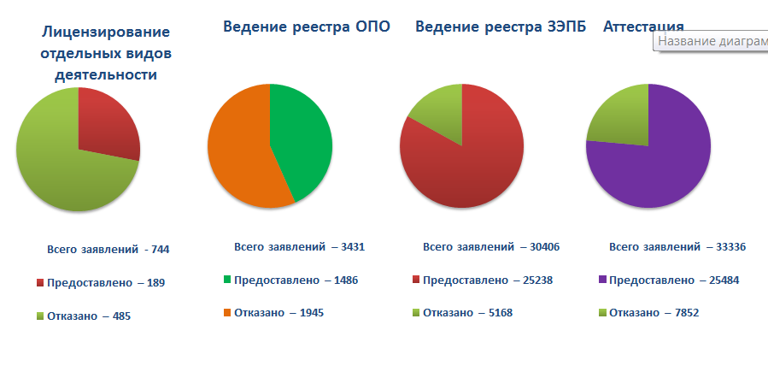
Уральское управление Ростехнадзора
Динамика травматизма
10
Уральское управление, 03.03.2022

Slide 11
Уральское управление Ростехнадзора
О работе с обращениями граждан
Уральского управления Ростехнадзора за 2021 год
в сравнении с 2020 годом 1/2
 | 2021 год | 2020 год | +/- %
Поступило обращений граждан, всего: | 1429 | 1408 | +1,5
в том числе по сети Интернет | 852 | 726 | +17
Принято граждан на личном приёме, всего: | 22 | 39 | -44
- в том числе принято граждан на личном приёме руководителем территориального органа или его заместителями | 5 | 6 | -17
- в том числе принято граждан на личном приёме в приемной Президента Российской Федерации в соответствующем федеральном округе | 10 | 10 | 0
Количество обращений, переадресованных по принадлежности | 397 | 365 | +8,8
11
Уральское управление, 03.03.2022

Slide 12
Уральское управление Ростехнадзора
О работе с обращениями граждан
Уральского управления Ростехнадзора за 2021 год
в сравнении с 2020 годом 2/2
Результативность по обращениям, законченным рассмотрением:
- разъяснено | 841 | 588 | +43
- поддержано | 80 | 93 | -14
- не поддержано | 89 | 159 | -44
Количество обращений, рассмотренных с выездом на место | 25 | 28 | -11
Количество обращений, рассмотренных с нарушением срока | 0 | 0 | 0
Наибольшее количество обращений, поступивших по темам (указать самостоятельно не более трех тем, например: электроэнергетика, атомная энергетика, нефтегазовый сектор) | 441
Электроэнергетика | 182 | 347 | -48
Подъемные сооружения | 173 | 119 | +45
Горная промышленность | 48 | 144 | -66
Газовый надзор | 137
Образовательные стандарты, требования к образовательному процессу | 105
12
Уральское управление, 03.03.2022

Slide 13
Уральское управление Ростехнадзора
Анализ судебной практики Уральского управления Ростехнадзора
 | 2021 | 2020
ВСЕГО РАССМОТРЕНО | 367 | 273
В Арбитражных судах | 181 | 124
В судах общей юрисдикции | 186 | 149
Выиграно | 311 | 234
в Арбитражные суды и суды общей юрисдикции направлено заявлений о признании незаконными и отмене постановлений по делам об административных правонарушениях, определений об отказе | 113 | 83
По результатам рассмотрения в случаях в удовлетворении требований об отмене постановлений отказано | 103 | 70
постановление признаны судом незаконными и отменены | 10 | 13
13
Уральское управление, 03.03.2022

Slide 14
Уральское управление Ростехнадзора
Судебная практика
 | 2021 | 2020
НАПРАВЛЕНО В СУД | 207 | 169
виновные лица были привлечены судом к административной ответственности | 178 | 143
приостановок | 14 | 3
предупреждений | 20 | 10
замечаний | 12 | 10
штрафа | 132 | 120
Общую сумму | 6 540 000 | 6 717 000
отказано в привлечении к ответственности | 29 | 26
Причины прекращения производства по делам, возбужденным Управлением:
- истечение сроков давности привлечения;
- отсутствие состава правонарушения.
14
Уральское управление, 03.03.2022

Slide 15
Уральское управление Ростехнадзора
Судебная практика
 | 2021 | 2020
направлено заявлений о признании незаконными и их отмене | 12 | 15
предписания оставлены без изменения судом в полном объеме | 7 | 14
требования удовлетворены частично (часть обжалуемых пунктов отменены), два предписания отменены в полном объеме | 3 | 1
По результатам рассмотрения заявлений об оспаривании предписаний в порядке, установленном АПК РФ судами с Уральского управления установлена для взыскания сумма оплаченной заявителями государственной пошлины:
- в 2020 году в размере 3 000 руб.;
- в 2021 году в размере 15 000 руб.;
15
Уральское управление, 03.03.2022

Slide 16
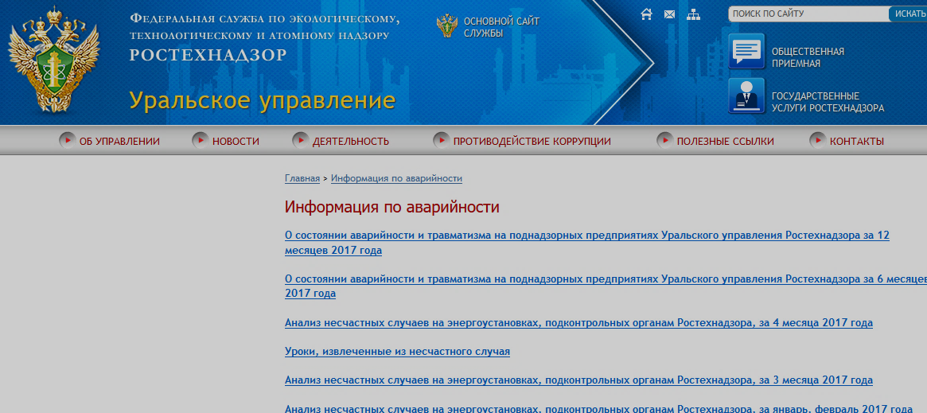
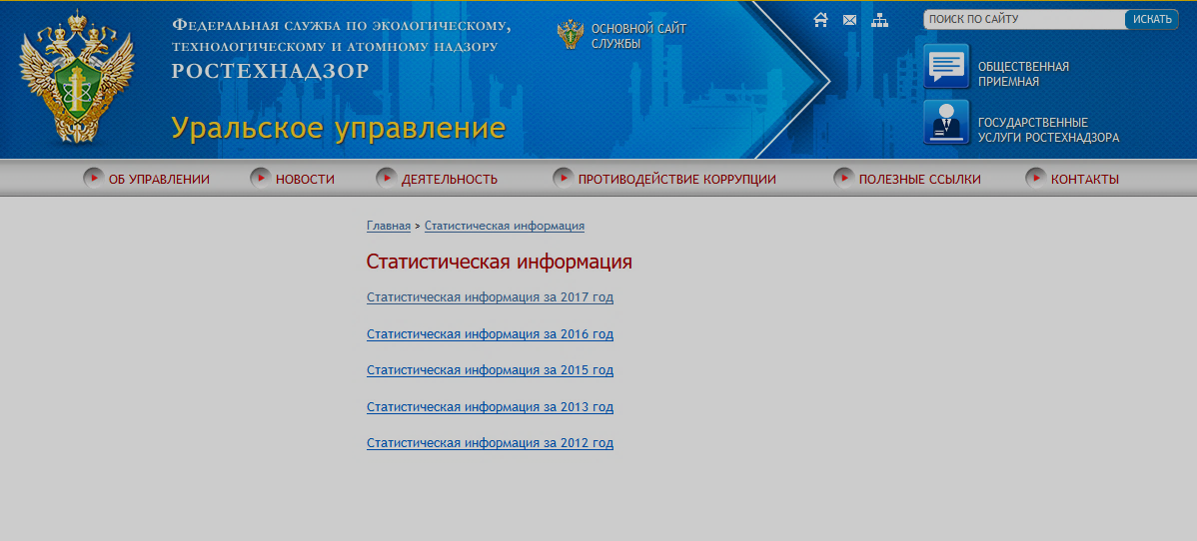
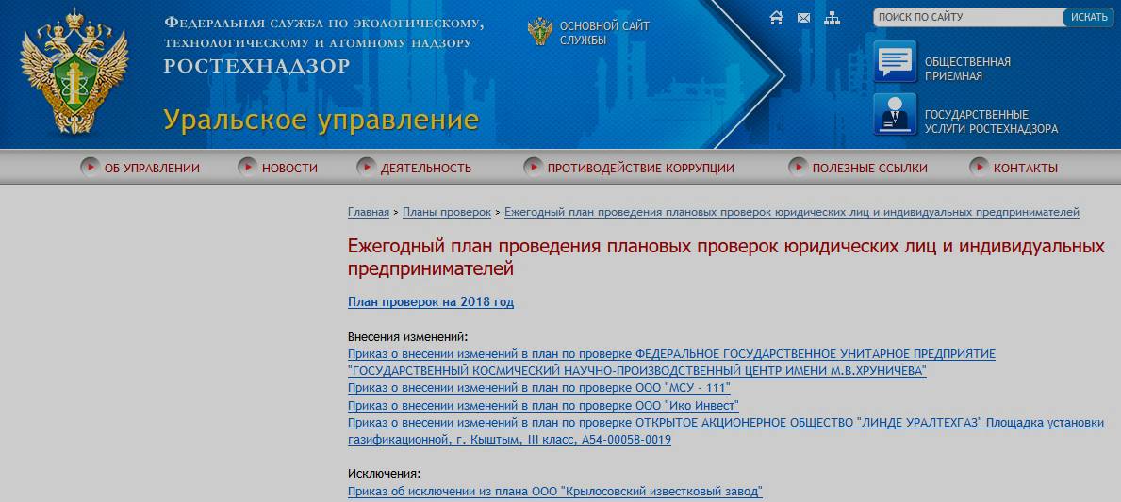
Уральское управление Ростехнадзора
Сайт Уральского управления Ростехнадзора
16
Уральское управление, 03.03.2022

Slide 17
Уральское управление Ростехнадзора
Для предупреждения аварийности и травматизма Управлением принимаются следующие меры:
организовано и проведено 26 мая 2021 года в режиме видеоконференцсвязи публичное обсуждение правоприменительной практики за 2020 год;
проводились обучающие семинары с участием представителей органов местного самоуправления субъектов, теплосетевых и теплоснабжающих организаций по вопросам отопительного сезона 2020-2021;
принято участие в работе межведомственных региональных и территориальных противопаводковых комиссий, совместно с другими федеральными органами исполнительной власти и органами исполнительной власти Свердловской, Челябинской и Курганской областей;
по результатам расследования аварий, несчастных случаев проводились технические совещания с анализом основных причин, приведших к событию и выполнение мероприятий, предложенных комиссией по расследованию;
руководство и специалисты Управления принимали участие, выступали с докладами в межведомственных совещаниях-семинарах по вопросам промышленной безопасности, энергетики, ситуации с производственным травматизмом.
.
17
Уральское управление, 03.03.2022

Slide 18
Уральское управление Ростехнадзора
Для предупреждения аварийности и травматизма Управлением принимаются следующие меры:
С 1 января 2021 года в ходе реализации "регуляторной гильотины", призванной пересмотреть или отменить устаревшие нормативные правовые акты, негативно влияющие на бизнес и регуляторную среду, в стране появилась новая система контрольно-надзорной деятельности. Пересмотрены и внедрены новые федеральные нормы и правила в области промышленной безопасности, вышли постановления Правительства Российской Федерации так же направленные на повышение уровня промышленной безопасности.
С 1 июля 2021 года вступили в силу ряд новых законов, в том числе Федеральный закон № 248 от 26 августа 2020 года «О государственном контроле (надзоре) и муниципальном контроле в Российской Федерации».
Информация об изменениях в законодательстве, образцы бланков заявления, сведений, рекомендации по их заполнению и др. размещены на официальном сайте Ростехнадзора и на сайте Уральского управления.
.
18
Уральское управление, 03.03.2022

Slide 19
Уральское управление Ростехнадзора
Приоритетные задачи, стоящие перед Управлением, на 2022 год
Реализация задач, поставленных Ростехнадзором в условиях реформирования контрольно-надзорной деятельности, в т.ч. по организации и проведению мероприятий, направленных на профилактику нарушений обязательных требований, а также мероприятий по контролю без взаимодействия с юридическими лицами, индивидуальными предпринимателями
Обеспечение повышения качества и эффективности при осуществлении государственного надзора и контроля, при оказании госуслуг, уровня ответственности должностных лиц за качество принятия решений
Регулярное применение в административной практике как предостережений, так и административных приостановлений деятельности, административных наказаний в отношении юридических лиц
Повышение эффективности постоянного государственного надзора за объектами повышенной опасности
Обеспечение условий для снижения динамики аварийности и производственного травматизма на поднадзорных объектах
В том числе по отдельным направлениям контрольно-надзорной деятельности:
в области промышленной безопасности – отработка инструментария риск-ориентированного надзора с учётом оценки вероятности возникновения потенциальных негативных последствий несоблюдения требований в области промышленной безопасности;
в области федерального государственного энергетического надзора – ввести в практику проведение по согласованию с органами прокуратуры внеплановых выездных проверок организаций после произошедших учётных несчастных случаев;
в области безопасности гидротехнических сооружений - принятие мер по соблюдению собственниками ГТС (эксплуатирующими организациями) сроков декларирования безопасности сооружений, обеспечение выполнения графика предоставления деклараций как базы для категорирования объектов;
в области федерального государственного строительного надзора - постоянное повышение качества проводимых проверочных мероприятий, совершенствование ведения административного производства, регулярный мониторинг изменяющегося законодательства и применения его в надзорной деятельности.
19
Уральское управление, 03.03.2022

Slide 20
Уральское управление Ростехнадзора
Возможные мероприятия по устранению (недопущению) правонарушений 1/2
выполнять указания, распоряжения и предписания Управления. В случае необходимости продления сроков устранения отдельных пунктов предписания по уважительным причинам, юридическое лицо, индивидуальный предприниматель, которому выдано предписание об устранении вы-явленных нарушений законодательства, не позднее 10 рабочих дней до указанного в предписании срока устранения нарушения (ПБ, ГТС), вправе направить в Ростехнадзор (его территориальный орган), аргументированное ходатайство о продлении срока исполнения предписания (далее - ходатайство). К ходатайству прилагаются документы, обосновывающие продление срока, материалы о ходе устранения нарушения к моменту направления ходатайства, а также подтверждающие принятие юридическим лицом, индивидуальным предпринимателем организационно-технических мероприятий, обеспечивающих безопасное ведение работ до устранения нарушений, указанных в предписании. Решение об удовлетворении (об отказе в удовлетворении) ходатайства и назначении нового срока исполнения предписания принимается руководителем (заместителем руководителя) территориального органа Ростехнадзора в срок не более 10 рабочих дней со дня его регистрации. В случае принятия решения об отказе в удовлетворении ходатайства указываются причины, послужившие основанием для отказа в удовлетворении ходатайства.
приостанавливать эксплуатацию объекта (оборудования) самостоятельно или по решению суда до устранения обстоятельств, создающих угрозу причинения вреда жизни и здоровью граждан;
20
Уральское управление, 03.03.2022

Slide 21
Уральское управление Ростехнадзора
Возможные мероприятия по устранению (недопущению) правонарушений 2/2
осуществлять мероприятия по локализации и ликвидации последствий аварий, оказывать содействие должностным лицам Управления в расследовании причин аварии;
обеспечивать безопасность опытного применения технических устройств;
обеспечивать проведение своевременного обслуживания и ремонтов оборудования, в том числе планово-предупредительных, капитальных, техническое диагностирование и экспертизу в установленном порядке;
создавать систему управления промышленной безопасностью и обеспечивать её функционирование;
обеспечивать наличие и функционирование приборов и систем контроля за технологическими процессами;
обеспечивать укомплектованность штата работников, их обучение, аттестацию (проверку знаний), инструктажи в соответствии с установленными требованиями;
иметь нормативные правовые акты, устанавливающие требования промышленной безопасности, разработать (актуализировать) и довести до исполнителей правила ведения работ, необходимые регламенты, а также должностные, производственные, технологические инструкции;
предотвращать проникновение на объекты посторонних лиц;
принимать меры по защите жизни и здоровья работников, в том числе на случай аварии/инцидента;
своевременно направлять в Управление сведения об организации производственного контроля за соблюдением требований промышленной безопасности;
своевременно и в установленном порядке осуществлять мероприятия по переоформлению выданных лицензий;
своевременно устранять имеющиеся нарушения, принимать меры по их профилактике, а также недопущению нарушений
21
Уральское управление, 03.03.2022

